Slide 1
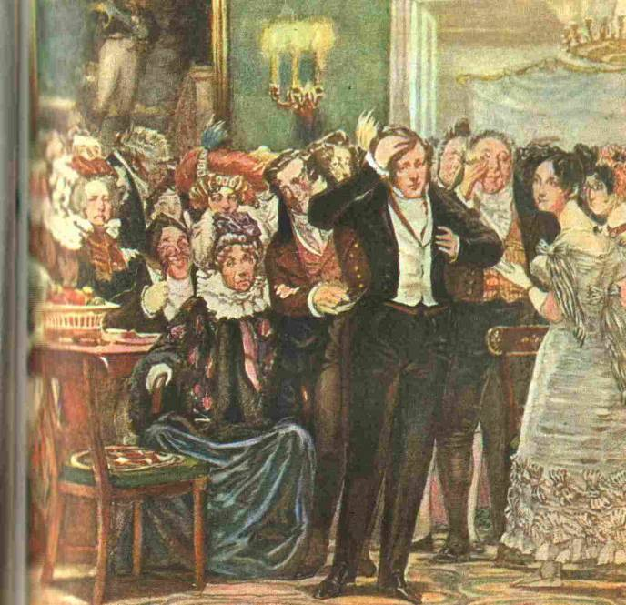
«Горе от ума» есть… галерея живых типов…
(в комедии) нет ни одного бледного пятна, ни одного постороннего, лишнего штриха и звука…
И.А.Гончаров

Slide 2
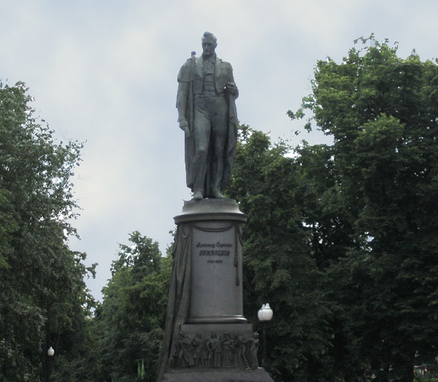
Мне не случалось в жизни… видеть человека, который бы так пламенно, так страстно любил Отечество, как
Грибоедов любил Россию
Из воспоминаний современника Грибоедова

Slide 3
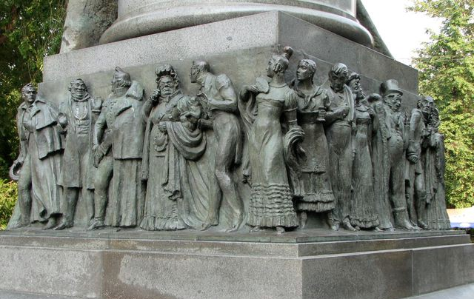

Slide 4
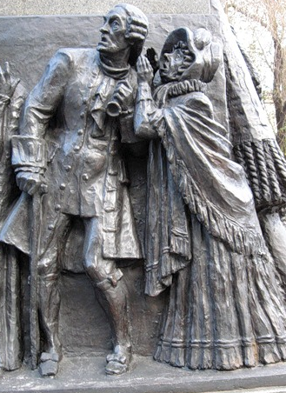
Узнайте героев комедии
«К нам на вечер, в четверг, проси скорее
Натальи Дмитриевны знакомого: вот он»
Князь Тугоуховский
и княгиня
Скалозуб
Фамусов

Slide 5
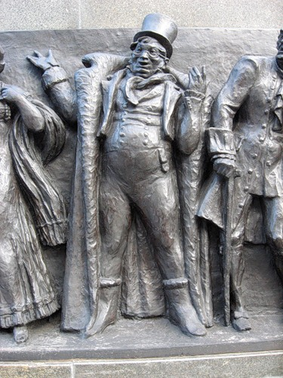
Назовите героя
И я в чины бы лез, да неудачи встретил
Фамусов
Скалозуб
Репетилов

Slide 6
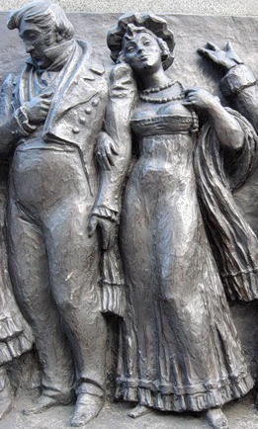
Кто эти двое?
София и Молчалин
Горичи
София и Чацкий
Послушайся разочек,
Мой милый, застегнись скорей.

Slide 7
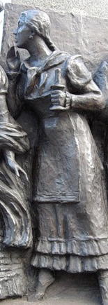
Назовите героиню
София
Хлёстова
Лиза
А как не полюбить буфетчика Петрушу!

Slide 8
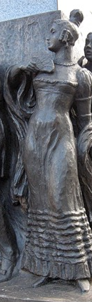
Узнайте героиню
Лиза
София
Графиня внучка Хрюмина
Счастливые часов не наблюдают

Slide 9
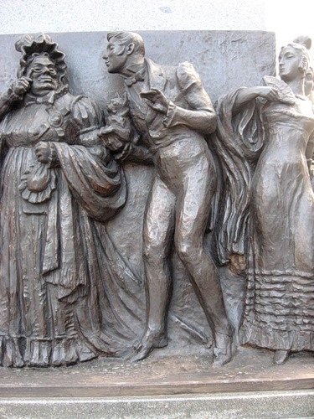
Назовите героя
Скалозуб
Чацкий
Молчалин
Так: частенько там
Мы покровительство находим, где не метим

Slide 10
Назовите героиню
Графиня Хрюмина
София Павловна
Старуха Хлёстова
Над старостью смеяться грех

Slide 11
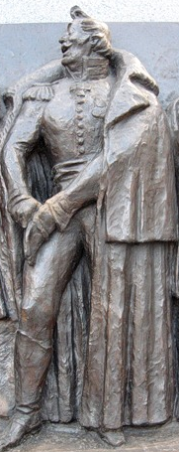
Назовите героя
Чацкий
Молчалин
Скалозуб
Мне только бы досталось в генералы

Slide 12
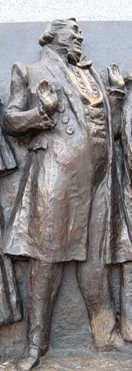
Кто он?
Что за комиссия, создатель,
Быть взрослой дочери отцом
Скалозуб
Молчалин
Фамусов

Slide 13
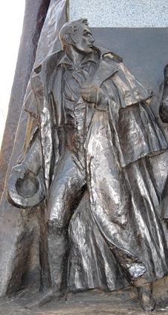
Узнайте героя?
Молчалин
Скалозуб
Чацкий
Бегу, не оглянусь, пойду искать по свету,
Где оскорблённому есть чувству уголок!..
Карету мне, карету!

